Slide 2
لأن الماء ضروري لحياة جميع الكائنات
ولا حياة بدون ماء
الانسان - الحيوان - النبات

Slide 3
مياه الامطار
المياه الجوفية
المياه السطحية

Slide 4
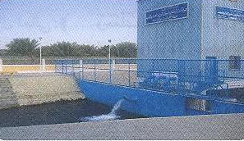
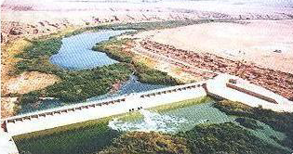
تعد الامطار مورد رئيسي
للمياه السطحية والجوفية
لكنها قليلة غير منتظمة
هي تجمعات مائية تكونت
بسبب الأمطار ومنها الآبار والعيون والأودية

Slide 5
ستقل المياه وذلك بسبب ندرة الامطار وعدم انتظام سقوطها والاستخدام السيئ للمياه

Slide 6
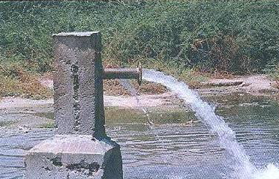
هي تجمعات مائية
تكونت منذ زمن قديم
بسبب تسرب مياه
الامطار الى باطن
الارض

Slide 7
وادي الرمة - وادي فاطمة - وادي حنيفة
يزيد الضغط على المياه المحلاة
كثرة السكان
المناخ الصحراوي
قلة الامطار
الاستخدام السليم - البحث عن موارد اخرى

